Slide 1
Supervision SCADA et sonde IDS sous LabVIEW
Projet centrifugeuse ICS — simulation d'une attaque de type Stuxnet
Étudiant 2 : ingénieur SCADA
Banc de laboratoire isolé — Arduino, L298N, moteur DC, capteur IR

Slide 2
Le SCADA est la deuxième ligne de défense
L'automate pilote le moteur ; le SCADA observe ce qu'il déclare et doit repérer quand ces déclarations ne sont plus crédibles.
1
2
3
4
Recevoir
Vérifier
Détecter
Conserver
Lire les trames série de l'Arduino sans bloquer l'interface.
Recalculer le CRC-8 de chaque trame et rejeter les trames altérées.
Repérer une vitesse figée alors que le moteur est censé tourner.
Journal CSV continu, et copie horodatée au moment de l'alerte.
Niveau 2 du modèle de Purdue : supervision. L'attaque et l'interlock matériel sont traités par les autres membres du groupe.

Slide 3
Une trame traverse cinq étapes à chaque cycle
Arduino
Serial_Parser
CRC_Check
IDS_Freeze_
Detector
Threat_
Manager
trame toutes
les 200 ms
vitesse, état,
CRC reçu
CRC-8 recalculé
et comparé
gel du signal
sur N cycles
niveau de
menace 1 à 5
Main_SCADA.vi
Forensic_Snapshot.vi
Boucle principale : lecture VISA, appel des quatre sous-VI, mise à jour du tableau de bord, écriture d'une ligne CSV par trame.
Au premier passage au niveau 5, copie le journal dans Forensics/ sous le nom Snapshot_AAAAMMJJ_HHMMSS.csv, sans jamais écraser un fichier existant.
Six VI au total, chacun testé seul avant l'assemblage.

Slide 4
Chaque composant répond à un besoin précis
LabVIEW
Acquisition, traitement et IHM dans un seul outil ; chaque sous-VI se teste seul.
NI-VISA
Interface série standard : le même code fonctionne sur un port réel ou virtuel.
Scan From String
Une seule chaîne de format décode la trame et signale une trame invalide sans plantage.
Match Pattern
Isole la charge utile entre « $ » et « * » avant le calcul du CRC.
Registres à décalage
Mémorisent la vitesse précédente et le compteur de cycles identiques.
Nœud Formule
CRC-8 et règles de menace écrits en texte : lisibles et modifiables sans recâbler.
Write Delimited Spreadsheet
CSV en mode ajout : lisible partout, jamais écrasé.

Slide 5
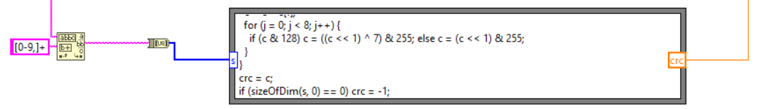
L'intégrité repose sur un CRC-8 recalculé côté SCADA
$1000,0*50
vitesse en tr/min , état (0 marche, 1 interlock) * CRC-8 en hexadécimal
Le calcul
La vérification
CRC-8, polynôme 0x07, valeur initiale 0, sur les caractères situés entre « $ » et « * ».
Identique à la fonction crc8() du programme Arduino.
Trames de référence acceptées : $1000,0*50, $1000,1*57, $0,0*23, $900,0*A7.
Un seul caractère modifié suffit à faire rejeter la trame.
Extrait de CRC_Check.vi : le calcul est écrit en texte dans un nœud Formule.

Slide 6
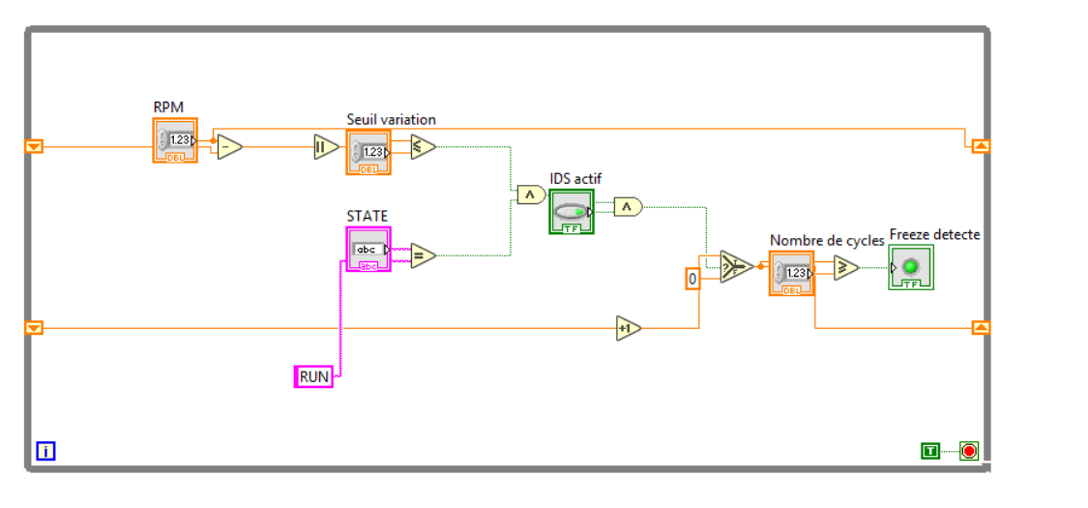
La sonde IDS repère une vitesse figée
Un moteur réel ne donne jamais exactement la même mesure d'un cycle à l'autre. Une vitesse figée pendant que l'état est « RUN » signale un capteur bloqué ou une valeur rejouée.
DeltaRPM = | RPM(t) - RPM(t-1) |
si état = RUN et DeltaRPM ≤ seuil
pendant N cycles → gel détecté
IDS_Freeze_Detector.vi : deux registres à décalage conservent la vitesse précédente et le compteur.
Trois réglages sur le tableau de bord : nombre de cycles, seuil de variation, activation.
À l'arrêt ou en interlock, une vitesse constante est normale et ne déclenche rien.
Pourquoi cette règle
L'attaque étudiée force le moteur tout en affichant une vitesse constante à 1000 tr/min : c'est exactement le symptôme recherché.

Slide 7
Le niveau de menace résume l'état en un seul chiffre
1
Normal
Aucune anomalie
2
Anomalie légère
Au moins une trame au CRC invalide
3
Anomalies répétées
CRC invalides consécutifs au-delà du seuil
4
Non utilisé
Un gel conduit directement au niveau 5
5
Critique
Gel du signal détecté par la sonde IDS → snapshot
Les règles tiennent en cinq lignes de texte dans Threat_Manager.vi.

Slide 8
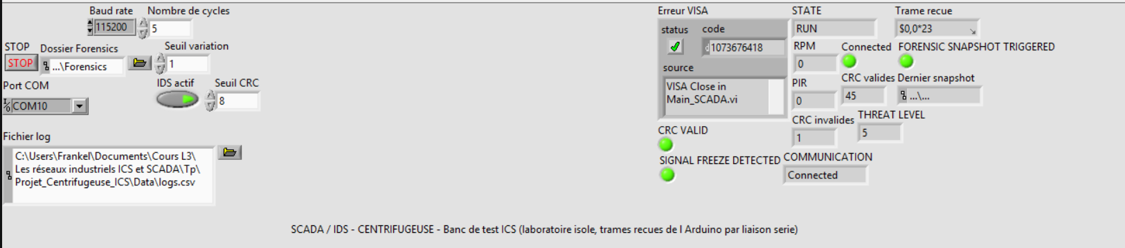
Essai sur la carte réelle : la réception fonctionne
49 / 49
5 / s
1 s
1
trames au CRC valide
cadence de réception
délai de détection du gel
snapshot créé
Tableau de bord pendant l'essai (Arduino sur COM10, 115200 bauds, 10 secondes). Le moteur était à l'arrêt : la vitesse figée à 0 en état RUN a été signalée comme un gel, menace 5, snapshot créé.

Slide 9
Ce qui n'est pas encore démontré
Décodage
Attaque réelle
La trame est décodée avec Scan From String ; Match Pattern sert à isoler la charge utile pour le CRC.
Le gel n'a été observé que moteur à l'arrêt. L'essai avec le script d'attaque reste à faire.
Fausses alertes
Verrouillage du CSV
La vitesse est mesurée par pas de 100 tr/min ; 5 cycles sont trop peu en régime stable.
Le snapshot est créé, mais le journal continue d'être écrit après l'alerte.
Tableau de bord
Mesures parasites
Fonctionnel ; indicateurs non regroupés, synoptique réduit à une ligne de texte.
Quelques vitesses aberrantes reçues avec un CRC valide : bruit sur le capteur IR.

Slide 10
Prochaines étapes
1
Insérer le script d'attaque entre l'Arduino et LabVIEW au moyen d'une paire de ports série virtuels.
2
Rejouer l'essai moteur en marche, puis sous attaque, et relever le délai de détection.
3
Régler le nombre de cycles de la sonde pour supprimer les fausses alertes.
4
Mettre à jour la documentation écrite avec le format de trame réel et le CRC-8.
5
Verrouiller le journal après le snapshot et regrouper les indicateurs du tableau de bord.

